Slide 1
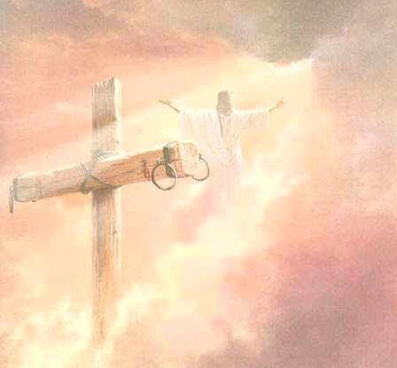
Kinh Thánh Đối Đáp
Số 30 (Số cũ 539)
ĐỒNG TÂM TÌNH VỚI ĐẤNG CHRIST
nhacthanh.vn

Slide 2
Vậy nếu trong Đấng Christ có điều yên ủi nào, nếu vì lòng yêu thương có điều cứu giúp nào, nếu có sự thông công nơi Thánh Linh, nếu có lòng yêu mến và lòng thương xót,

Slide 3

Thì anh em hãy hiệp ý với nhau, đồng tình yêu thương, đồng tâm, đồng tư tưởng mà làm cho tôi vui mừng trọn vẹn.

Slide 4
Chớ làm sự chi vì lòng tranh cạnh hoặc vì hư vinh, nhưng hãy khiêm nhường, coi người khác như tôn trọng hơn mình.

Slide 5
Mỗi một người trong anh em chớ chăm về lợi riêng mình, nhưng phải chăm về lợi kẻ khác nữa.

Slide 6
Hãy có đồng một tâm tình như Đấng Christ đã có,

Slide 7
Ngài vốn có hình Đức Chúa Trời, song chẳng coi sự bình đẳng mình với Đức Chúa Trời là sự nên nắm giữ;

Slide 8
Chính Ngài đã tự bỏ mình đi, lấy hình tôi tớ và trở nên giống như loài người;

Slide 9
Ngài đã hiện ra như một người, tự hạ mình xuống, vâng phục cho đến chết, thậm chí chết trên cây thập tự.

Slide 10
Cũng vì đó nên Đức Chúa Trời đã đem Ngài lên rất cao, và ban cho Ngài danh trên hết mọi danh,

Slide 11
Hầu cho nghe đến danh Đức Chúa Jêsus, mọi đầu gối trên trời, dưới đất, bên dưới đất, thảy đều quì xuống,

Slide 12
Và mọi lưỡi thảy đều xưng Jêsus Christ là Chúa, mà tôn vinh Đức Chúa Trời, là Đức Chúa Cha.

Slide 13
Vì ấy chính Đức Chúa Trời cảm động lòng anh em vừa muốn vừa làm theo ý tốt Ngài.

Slide 14
Phàm làm việc gì chớ nên lằm bằm và lưỡng lự, hầu cho anh em ở giữa dòng dõi hung ác ngang nghịch, được nên con cái của Đức Chúa Trời, không vít, không tì, không chỗ trách được, lại giữa dòng dõi đó, giữ lấy đạo sự sống, chiếu sáng như đuốc trong thế gian;

Slide 15
Cho đến nỗi tới ngày của Đấng Christ, tôi có thể khoe mình rằng chẳng đã chạy vô ích và khó nhọc luống công.

